Slide 1
유니티 게임 엔진

Slide 2
게임 엔진이란?
게임을 제작할 때 필요한 기능과 도구들이 있는 프로그램.
-> 게임 개발에 바탕이 되는 기술을 제공하여, 개발 과정과
시간을 단축시키는 역할.
주요 기능 : 렌더링, 물리 엔진, 사운드, 애니메이션, UI 등

Slide 3
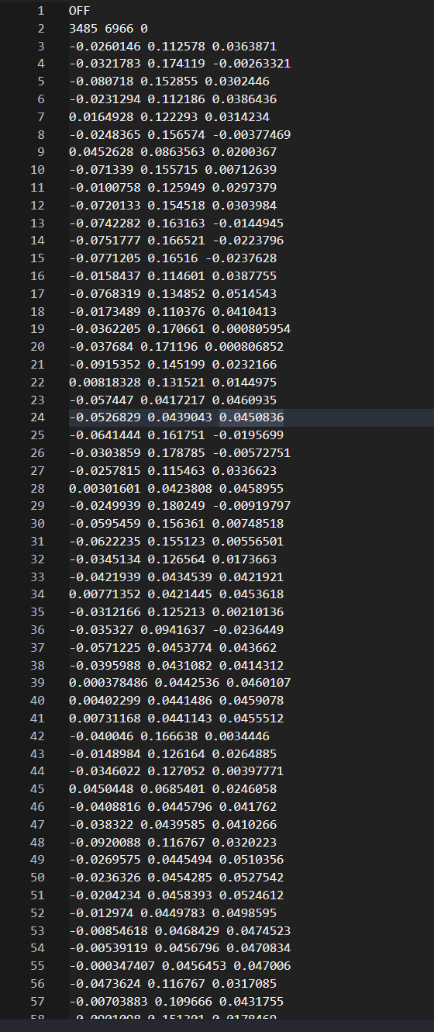
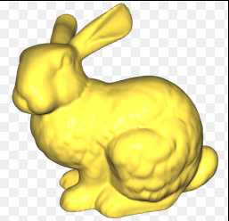
게임 엔진이 없다면? - 렌더링

Slide 4
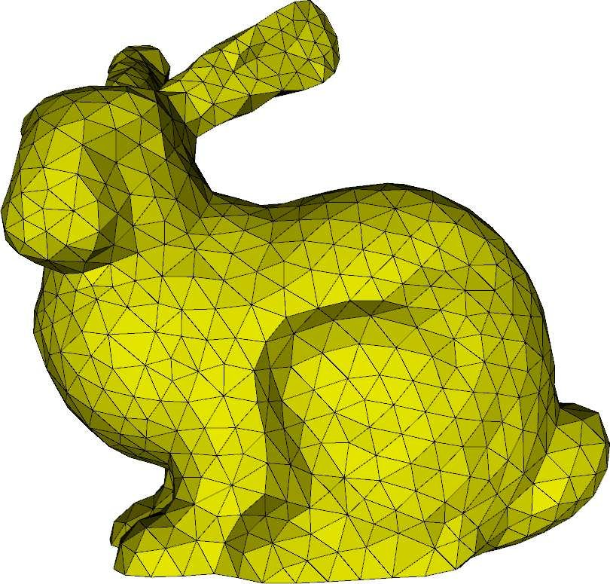
게임 엔진이 없다면? - 렌더링

Slide 5
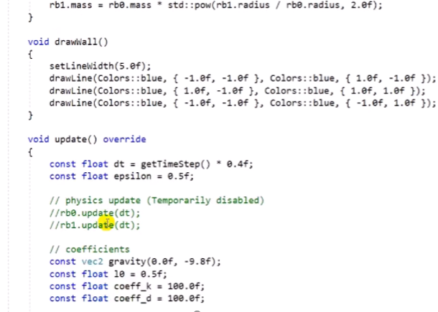
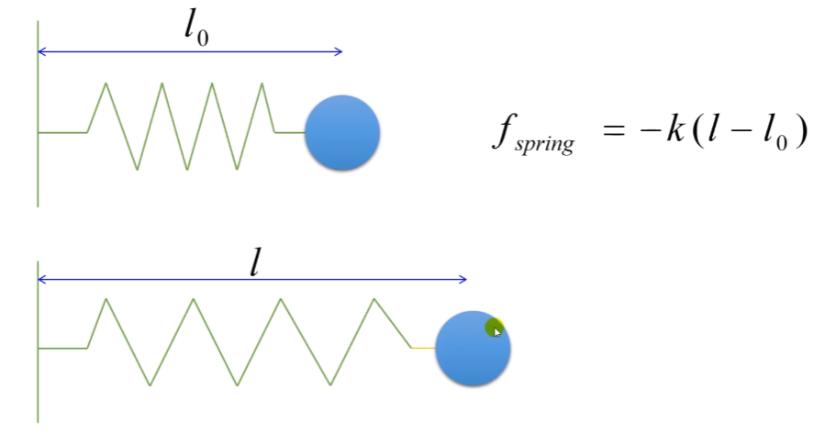
게임 엔진이 없다면? – 물리 엔진

Slide 6


대표적인 게임 엔진의 종류
유니티 (Unity)
언리얼 (Unreal)

Slide 7


유니티 게임 엔진?
유니티 게임 엔진 -> 유틸리티 엔진
: PC 게임, 모바일 게임, 콘솔 게임, 모바일 유틸 앱, AR/VR(XR), 산업, 미디어 아트 등
어몽어스
하스스톤

Slide 8
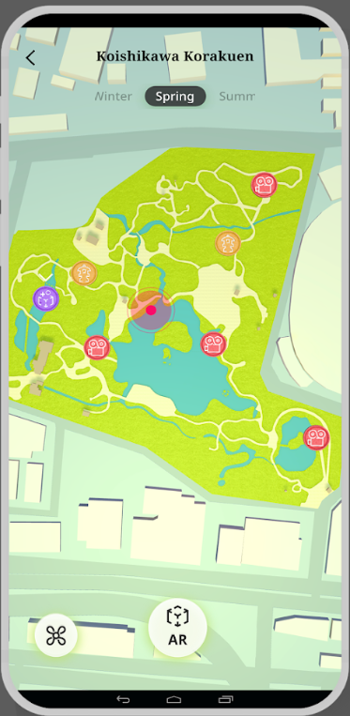
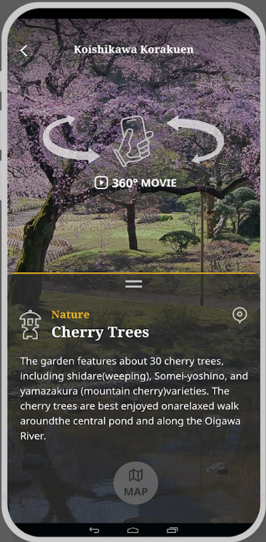

유니티 게임 엔진?
위치기반 관광 앱
폴 가이즈

Slide 9
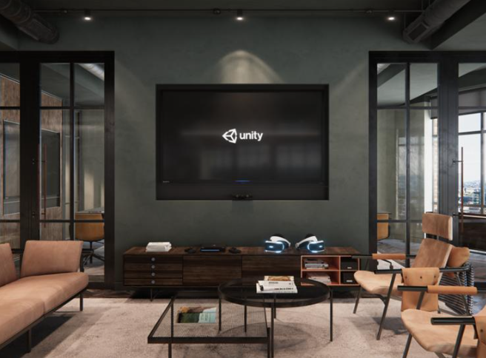
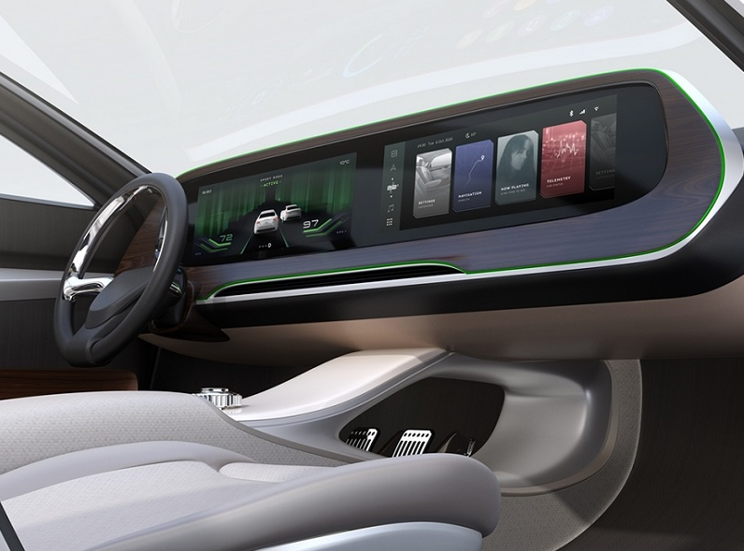
유니티 게임 엔진?
건축 및 인테리어
자동차 내부 디스플레이

Slide 10
유니티 게임 엔진(Unity Game Engine)
유니티 엔진은 2D, 3D 개발 환경 뿐만 아니라 모델링, 애니메이션, 증강현실, 가상현실 등의 콘텐츠 제작 환경도 제공합니다.
플랫폼은
Window , Android,
Mac, iOS,
Play Station, Xbox, Nintendo,
Web browser 등
대부분의 플랫폼에서 콘텐츠를 개발 가능

Slide 11
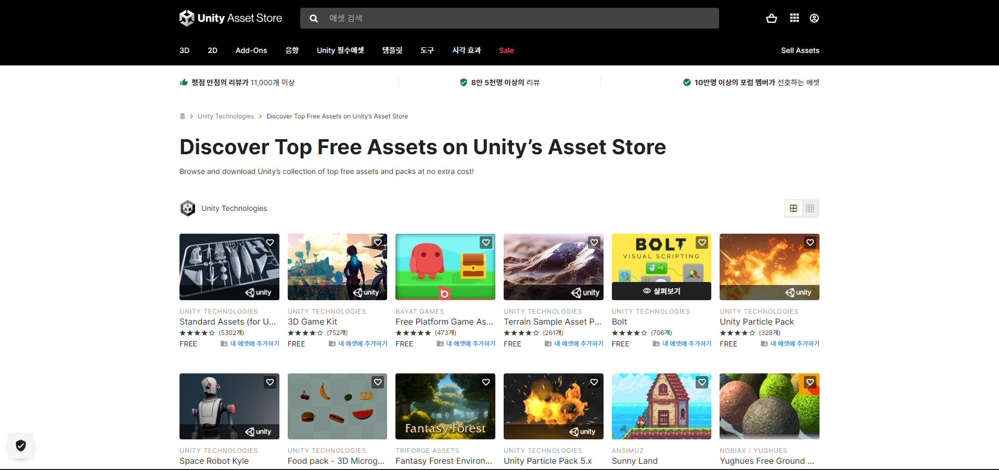
유니티 게임 엔진(Unity Game Engine)
자체 스토어인 에셋스토어에서 리소스를 다운로드하여 사용 가능

Slide 12
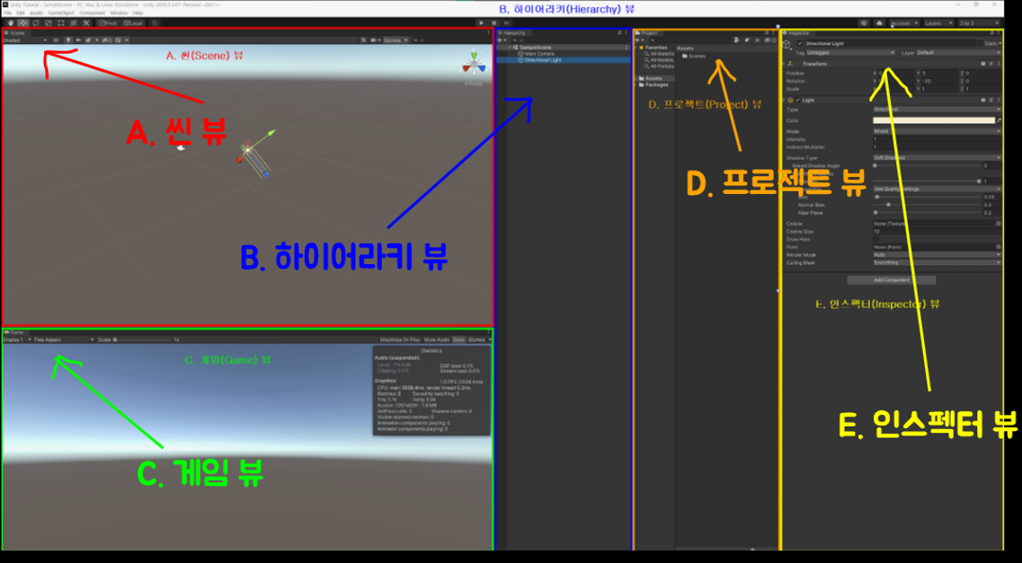
유니티 에디터 인터페이스(Unity Editor Interface)

Slide 13
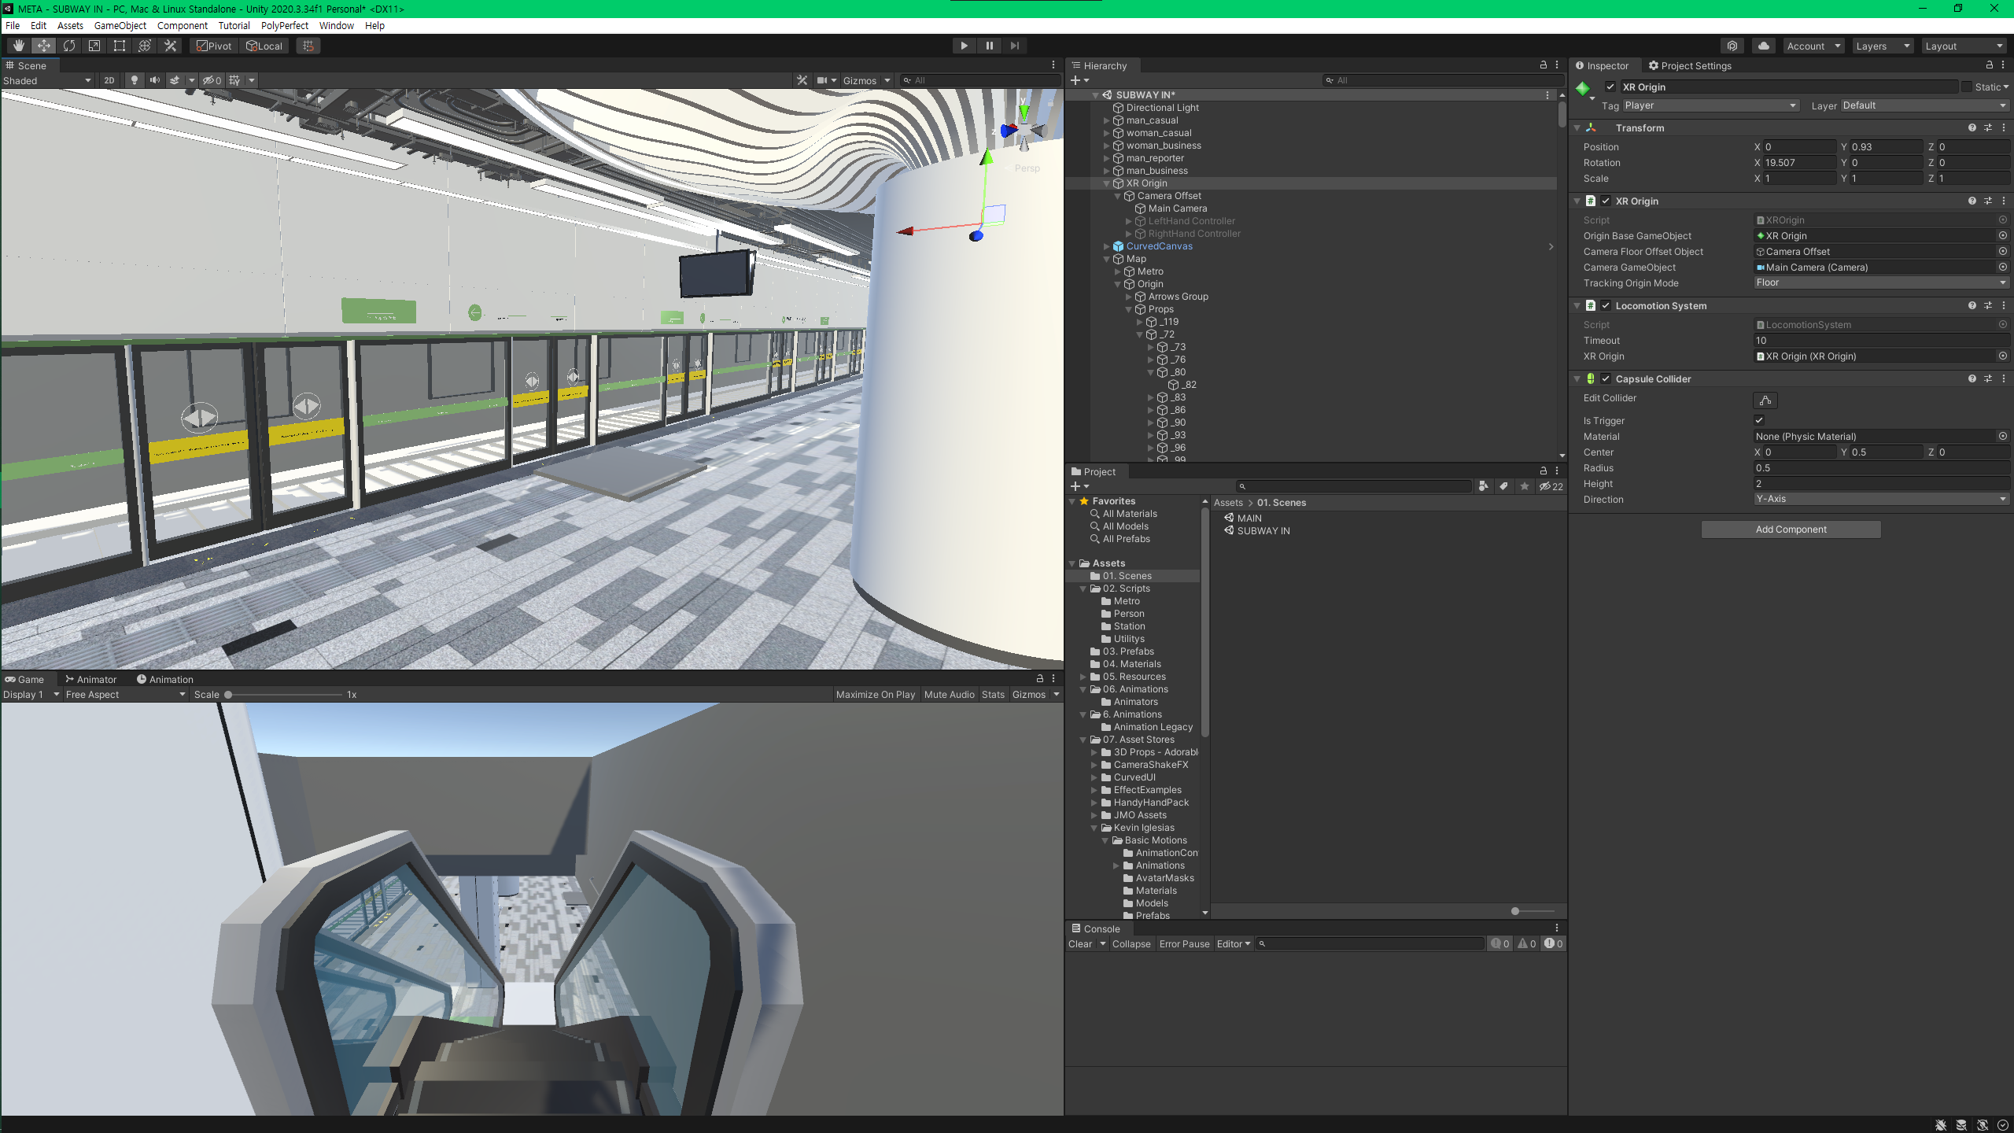
유니티 게임 엔진?

Slide 14
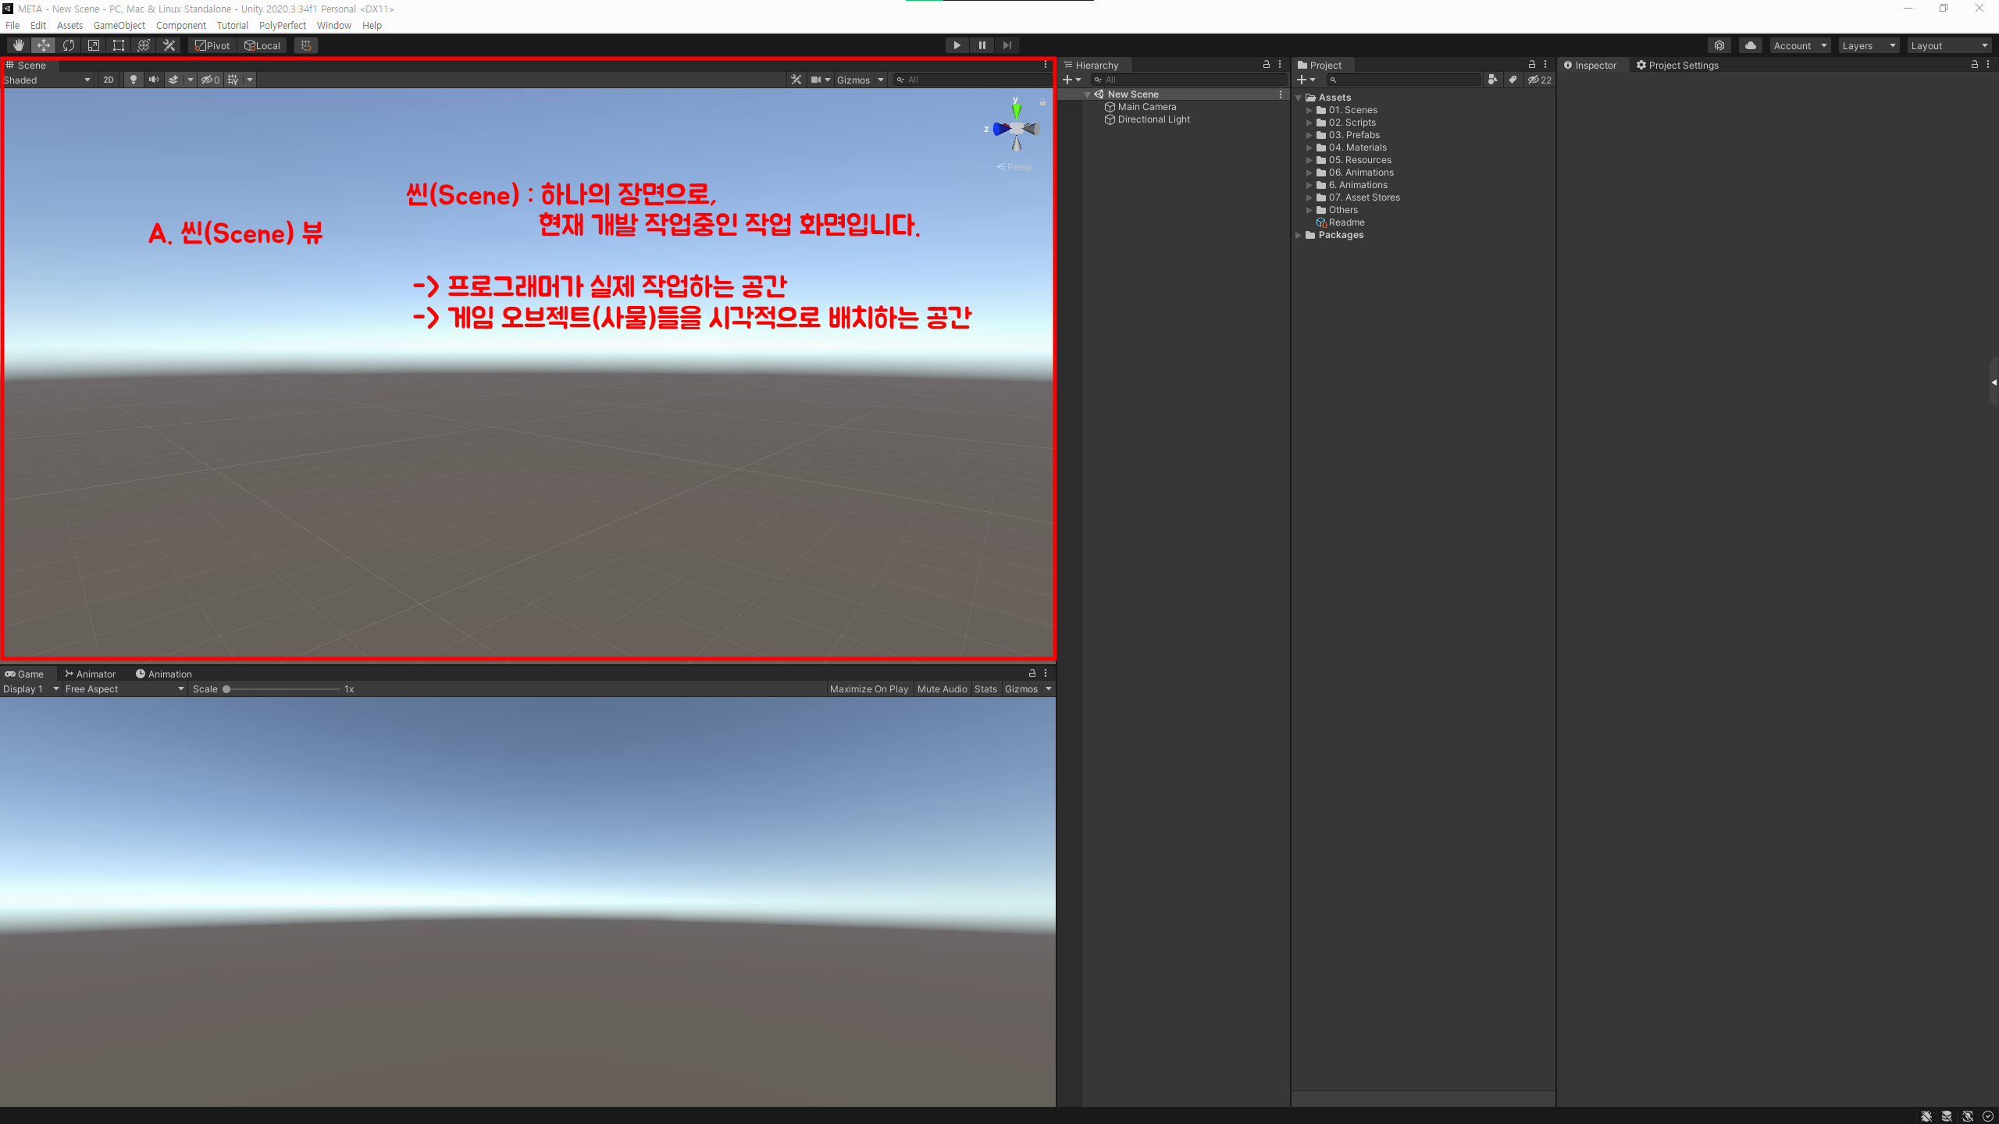
A. 씬(Scene) 뷰 : 작업대

Slide 15
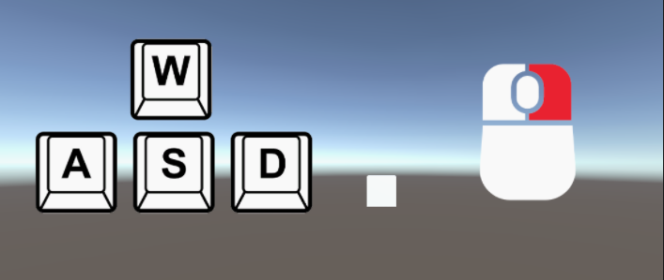
플라이 쓰루
이동 : 마우스 오른쪽 누른 상태 + W, A, S, D
W : 앞 / S : 뒤
A : 왼쪽 / D : 오른쪽
Q : 하강 / E : 상승
: 씬 뷰 공간을 날아다니는 기능
가속 : Shift + 이동 조작
속도 조절 : 마우스 오른쪽 누른 상태 + 마우스 휠 위/아래
Frame Selected(포커스 기능) : 게임 오브젝트 클릭 + F

Slide 16
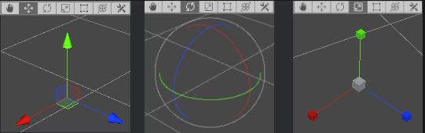
툴 바(Tool Bar)
작업을 도와주는 도구 바

Slide 17
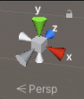
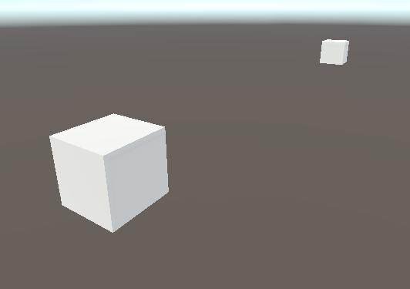
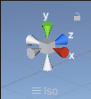
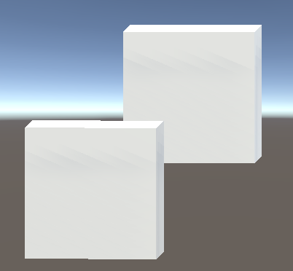
씬 기즈모
씬 뷰 공간의 축
-> 정면, 후면, 우측, 좌측, 위, 아래
Perspective : 가까이 있는 물체는 크게,
멀리 있는 물체는 작게
Isometric : 거리에 상관없이 원래 크기대로

Slide 18
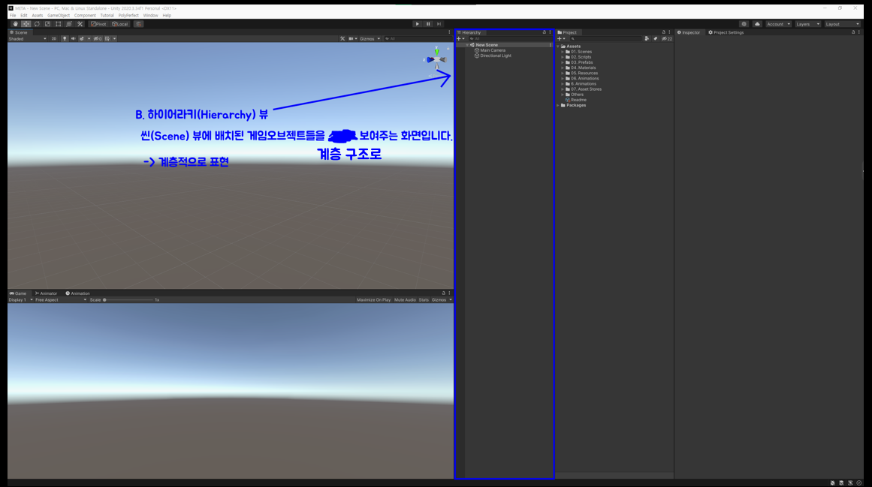
B. 하이어라키(Hierarchy) 뷰 : 게임 오브젝트 목록

Slide 19
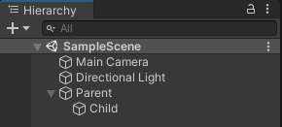
계층 구조란?
: 순서, 부모-자식 관계, 계단과 같은 구조 등

Slide 20
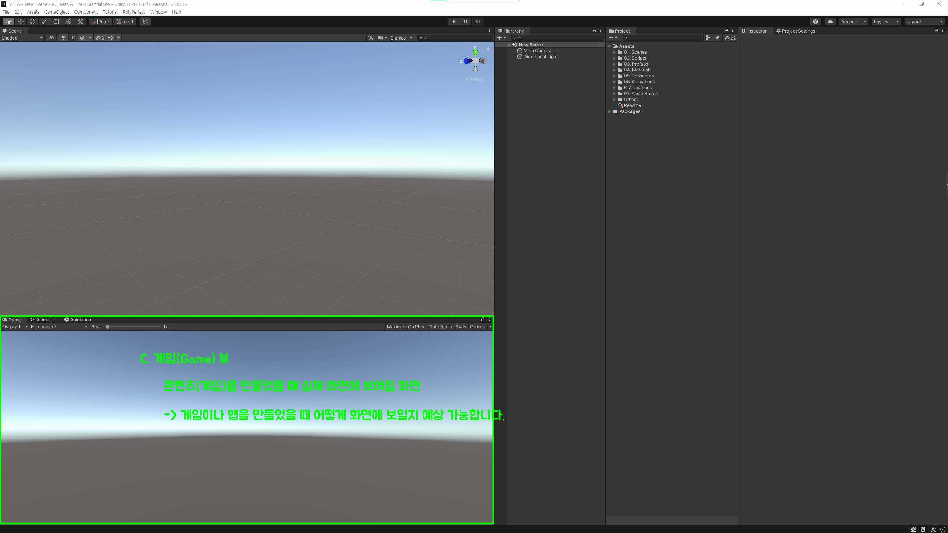
C. 게임(Game) 뷰 : 실제 보이는 화면

Slide 21
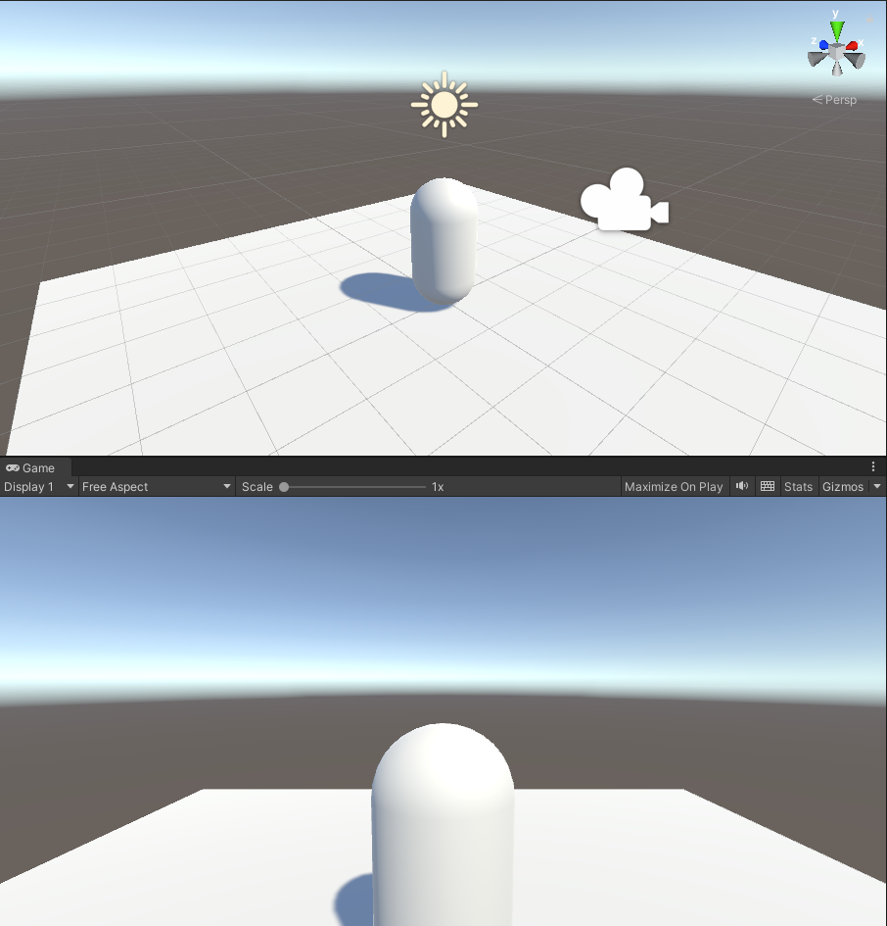
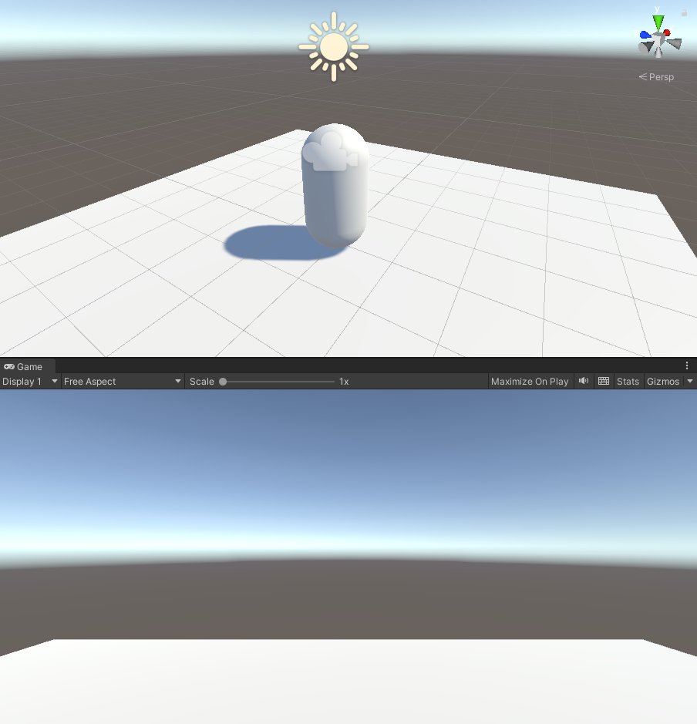
3인칭과 1인칭에서의 게임 뷰

Slide 22
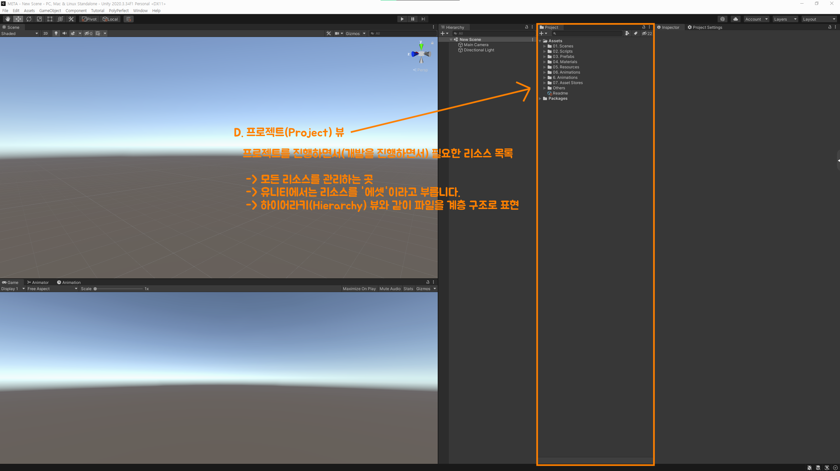
D. 프로젝트(Project) 뷰 : 프로젝트의 파일 목록

Slide 23
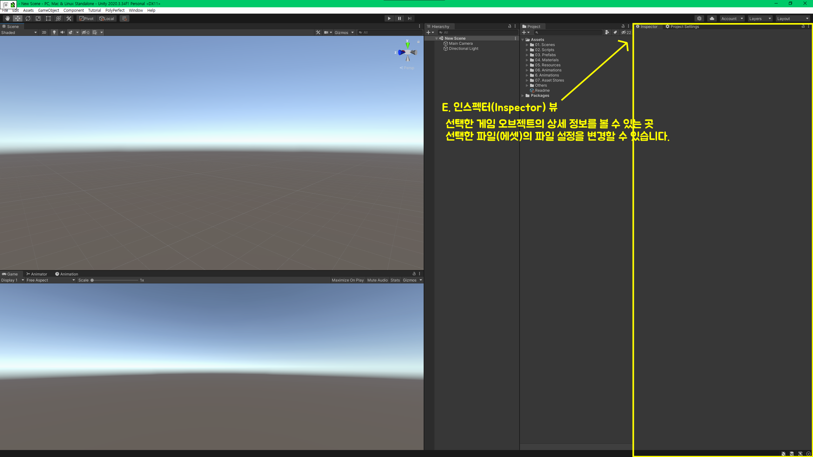
E. 인스펙터(Inspector) 뷰 : 상세 정보창

Slide 24
게임 오브젝트(GameObject)

Slide 25
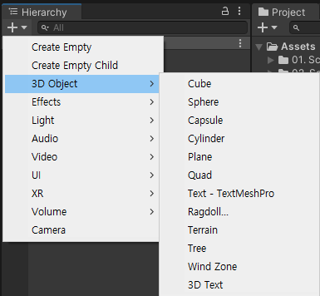
게임 오브젝트(GameObject)
: 유니티에서는 모든 물체(사물)를 게임 오브젝트라는 단위로 부릅니다.
다양한 3D 오브젝트 목록

Slide 26
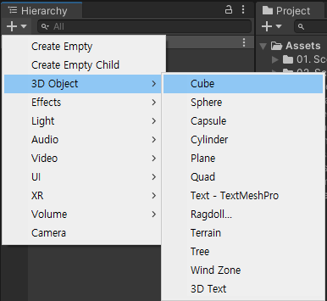
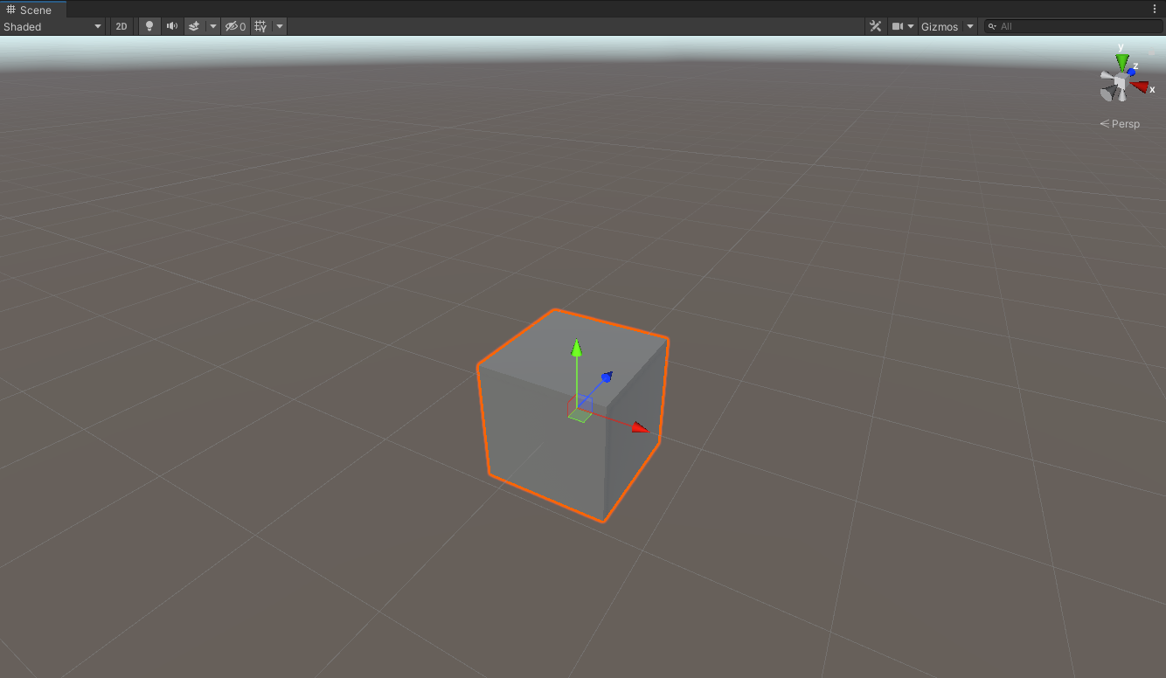
게임 오브젝트 생성
: B. 하이어라키(Hierarchy) 뷰에서 게임 오브젝트인 큐브 생성

Slide 27
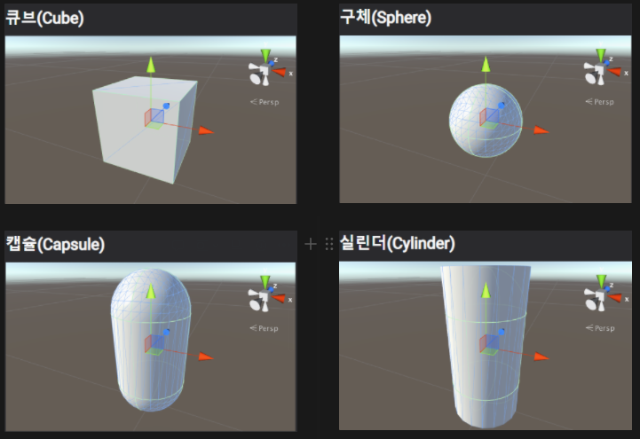
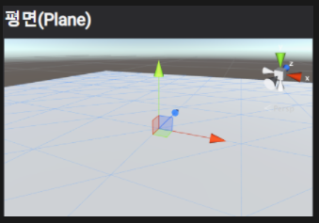
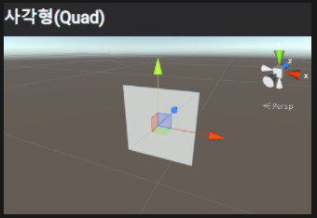
프리미티브(Primitive) 오브젝트
: 유니티에서는 기본으로 제공하는 3D 도형

Slide 28
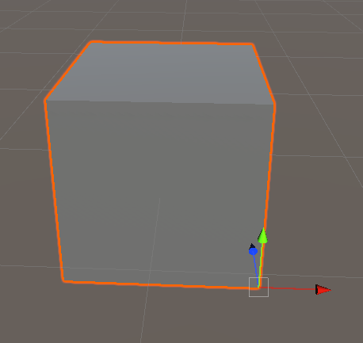
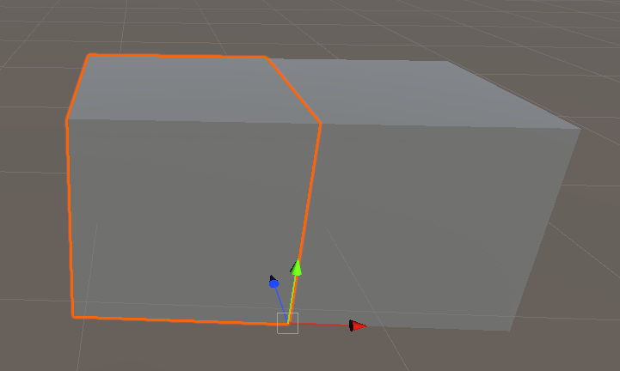
정점 스냅(Vertex Snap)
두 오브젝트의 정점(모서리)를 딱 맞춰 배치하는 기능
단축키 : 게임 오브젝트 선택 + V

Slide 29
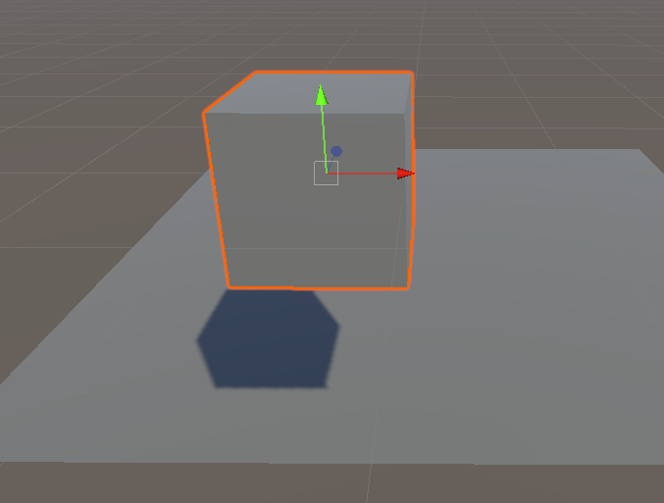
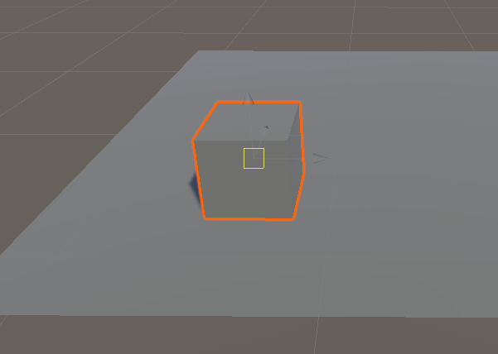
표면 스냅(Surface Snap)
하나의 오브젝트를 다른 오브젝트의 표면에 배치하는 기능
단축키 : 게임 오브젝트 선택 + Ctrl + Shift

Slide 30
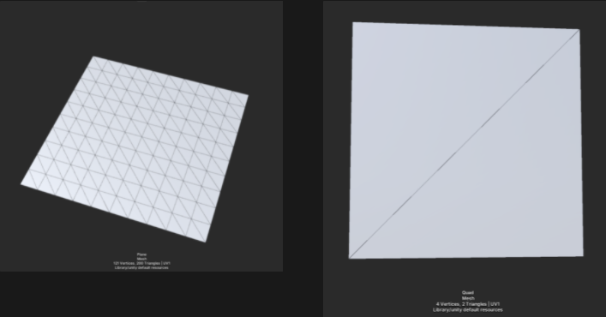
버텍스(Vertex), 엣지(Edge), 폴리곤(Polygon)
Plane과 Quad의 비교

Slide 31
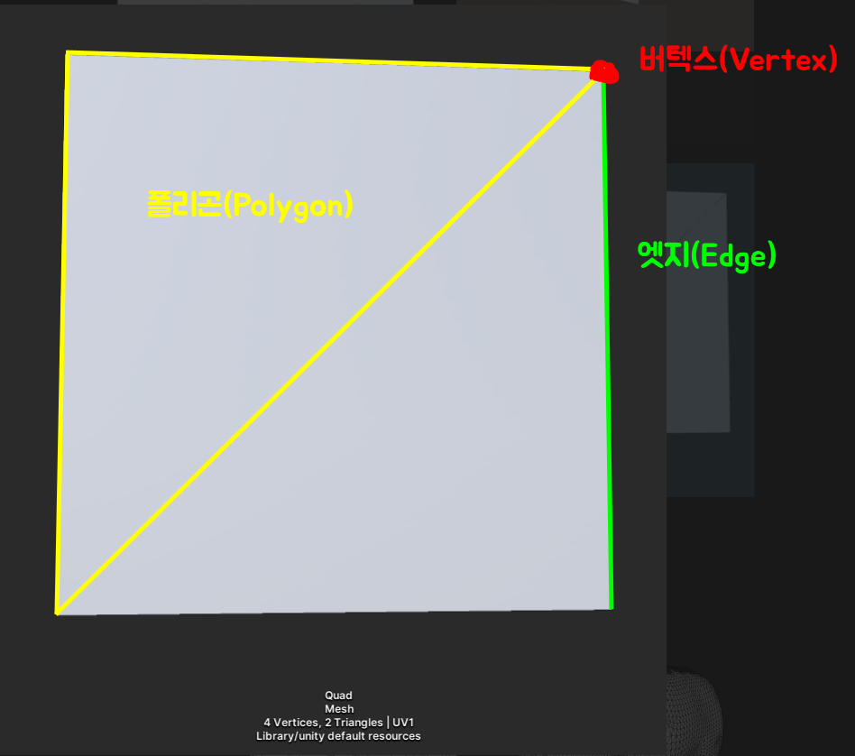

Slide 32
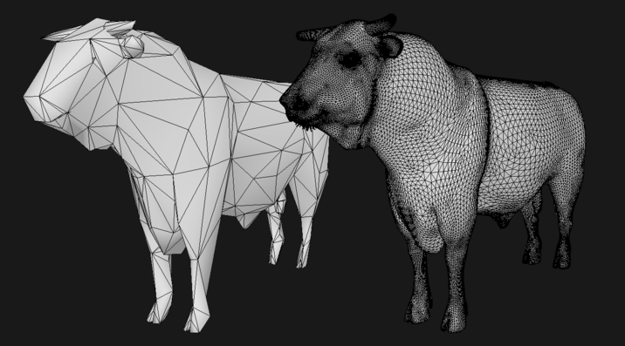
버텍스(Vertex), 엣지(Edge), 폴리곤(Polygon)
로우(Low) 폴리와 하이(High) 폴리 비교

Slide 33
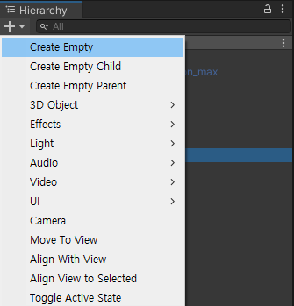
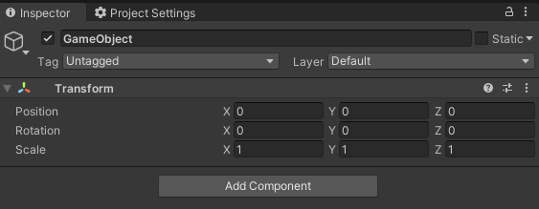
빈 게임 오브젝트(Empty GameObject)
배치된 게임 오브젝트들을 정리하거나 스크립트를 담아 실행할 때 사용
-> 게임 오브젝트의 그룹화, 기준점 변경, 스크립트를 실행하는 오브젝트로 사용

Slide 34
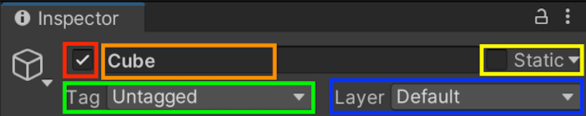
게임 오브젝트의 인스펙터(Inspector)
Active : 게임 오브젝트 활성 상태 -> 게임 오브젝트 활성/비활성화
Name : 게임 오브젝트의 이름 -> 게임 오브젝트를 찾을 때 이용
Static : 게임 오브젝트에 특수 상태를 설정 -> 유니티에서 사용할 수 있는 특수 기능에 필요한 설정(길 찾기 등)
Tag : 게임 오브젝트의 별명 -> 게임 오브젝트를 식별할 때 Name보다 Tag를 사용합니다.
Layer : 렌더링, 물리적 충돌 등을 구분할 때 사용 -> 왼쪽 눈/오른쪽 눈의 렌더링

Slide 35


프리팹(Prefab)
복제품을 만들기 위한 원본 틀
-> 원본을 수정하면 복제품 또한 모두 변경
-> 총알 하나를 프리팹으로 만든 후 계속 복사해서 사용

Slide 36
컴포넌트(Component)

Slide 37
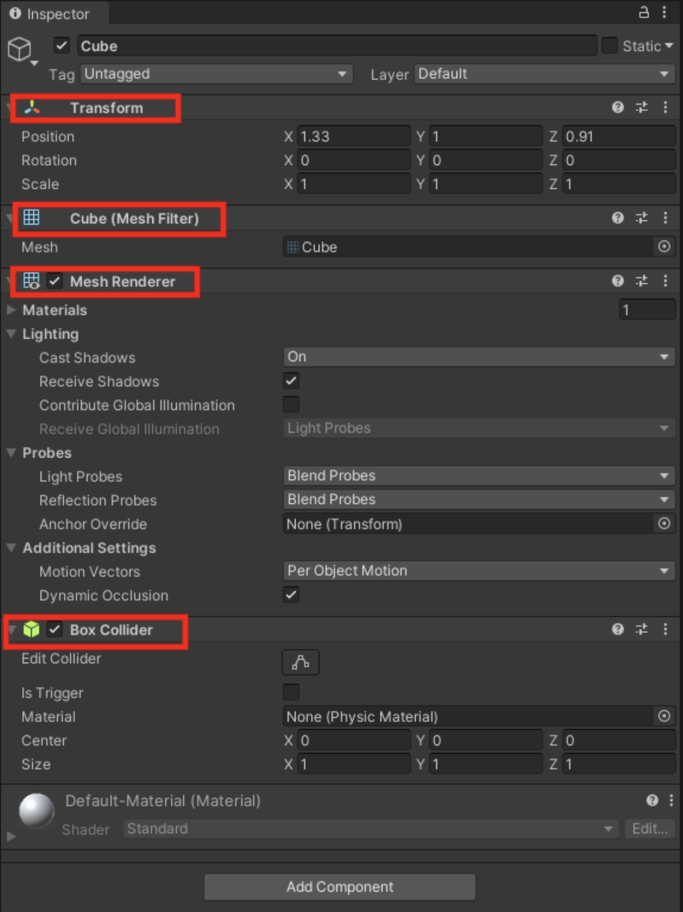
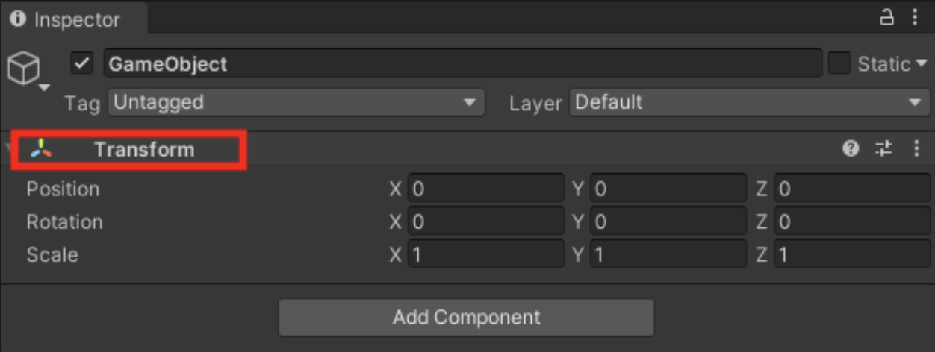
컴포넌트(Component)
큐브 오브젝트
: 게임 오브젝트에 붙이는 부품
빈 게임 오브젝트

